Slide 1
Проектирование индивидуальных образовательных маршрутов
Преподаватель: Цыдыпова Светлана Дабаевна -
доцент кафедры психологии образования,
кандидат педагогических наук.

Slide 2
Актуальность
Индивидуализация на современном этапе является одним из главных условий построения личностно-ориентированного образовательного процесса в школе. Основная идея обновления образования состоит в том, что оно должно стать индивидуализированным, функциональным и эффективным.
В школе актуальным является знание и своевременное реагирование на проблемы конкретного учащегося, перенос акцента с фронтальной работы на самостоятельную, обеспечение возможности выбора каждому обучающемуся.
Все это создает предпосылки для выбора и реализации индивидуальных образовательных маршрутов учащихся с учетом индивидуальных особенностей и в соответствии с запросами, возможностями и интересами личности.

Slide 3
Понятие
«Индивидуально-образовательный маршрут»
Термин «индивидуальный образовательный маршрут» (ИОМ) одновременно и определенное, и чрезвычайно широкое понятие.
Индивидуальный образовательный маршрут (В. В. Лоренц) – «целенаправленная проектируемая дифференцированная образовательная программа, обеспечивающая студенту позиции субъекта выбора, разработки, реализации образовательной программы при осуществлении преподавателями педагогической поддержки профессионального самоопределения и самореализации будущего учителя».
Индивидуальный образовательный маршрут (Соколова М. Л.) - «освоение студентом образовательной программы, с опорой на его образовательный опыт, возможности, с ориентацией на решение его образовательных проблем».

Slide 4
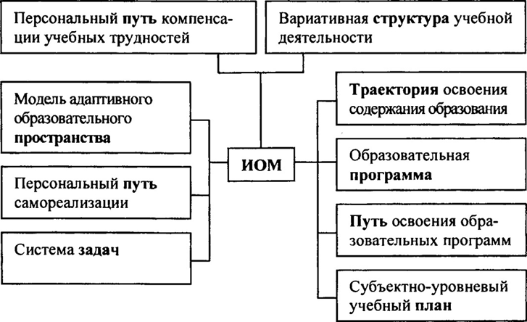

Slide 5
Наряду с понятием «индивидуальный образовательный маршрут» существует понятие «индивидуальная образовательная траектория» (Г.А. Бордовский, С.А. Вдовина, Е.А. Климов, B.C. Мерлин, Н.Н. Суртаева, И.С. Якиманская и др.), обладающее более широким значением и предполагающее несколько направлений реализации: содержательный (вариативные учебные планы и образовательные программы, определяющие индивидуальный образовательный маршрут); деятельностный (специальные педагогические технологии); процессуальный (организационный аспект).
Индивидуальная образовательная траектория предусматривает наличие индивидуального образовательного маршрута, а также разработанный способ его реализации.
Индивидуальный учебный план выполняет функцию прогнозирования для старшеклассника– «Я выбираю предметы для изучения»; индивидуальная образовательная программа выполняет функцию проектирования для старшеклассника – «Я составляю программу образовательной деятельности» и, наконец, индивидуальный образовательный маршрут конструирует образовательную деятельность – «Я определяю, в какой последовательности, в какие сроки, какими средствами будет реализована образовательная программа».

Slide 6
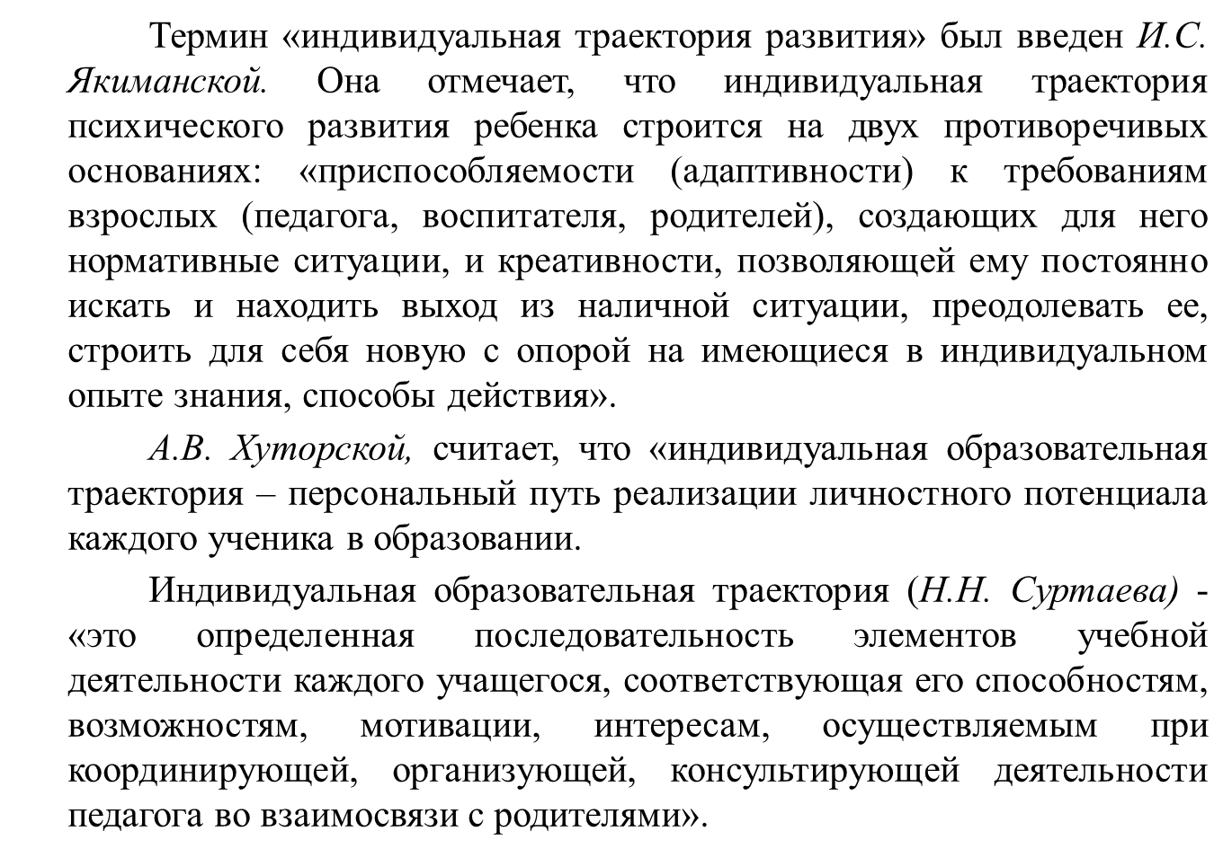

Slide 7
Виды индивидуальных образовательных маршрутов (И. А. Галацковая)
с опережающими темпами развития;
с ослабленным здоровьем (соматическая ослабленность, повышенная утомляемость, сниженная работоспособность);
с низкой учебной мотивацией и трудностями в обучении (снижение интереса к учению, несформированность учебной деятельности, педагогическая запущенность, низкий уровень умственного развития);
одаренных учащихся со специальными способностями (повышенная эмоциональность, недостаточный уровень саморегуляции, трудности в общении).

Slide 8
Виды индивидуальных образовательных маршрутов (А.С. Гаязов)
Гаязов А. С. в соответствии с основной линией – «линией роста, знаний, профессионального самоопределения» – выделяет маршруты:
адаптивного типа (подготовка к социоэкономической и культурной ситуации);
развивающей направленности (развитие возможностей, способностей, творческого потенциала);
созидательной направленности (развитие особенностей и возможностей, их целенаправленное использование для преобразования, построение себя).

Slide 9
Виды индивидуальных образовательных маршрутов (С.В. Маркова)
Маркова С. В. в качестве основания выбирает интеллектуальную направленность деятельности:
маршруты интеллектуальной познавательной направленности, наполняемые построением стратегий обучения, выполнением исследовательских проектов, участием в предметных неделях, конкурсах, олимпиадах;
маршруты творческой познавательной направленности, наполняемые теми же видами деятельности, но с творческой составляющей;
маршруты лидерской познавательной направленности, наполняемые внеурочными видами деятельности (клубные, кружковые).

Slide 10
Моделирование индивидуальных образовательных маршрутов (М.Г. Остренко)
1) анализ результатов диагностики, характеризующей возможности учебного заведения и потребности конкретных обучающихся;
2) определение необходимых компонентов модели и их содержательное наполнение;
3) определение педагогического алгоритма, который, устанавливая функциональные связи между компонентами модели, обеспечивает реализацию ИОМ обучающегося;
4) определение условий, необходимых для эффективной реализации индивидуального маршрута учащегося в образовательном процессе школы.

Slide 11
Компоненты моделирования индивидуального образовательного маршрута
Методологичекий блок
Технологичекий блок
Оценочно-результативный блок

Slide 12
Компоненты проектирования индивидуального образовательного маршрута с позиции индивидуальной и коллективной деятельности (Тряпицына А. П.)
Мотивационный
Ориентационный
Операционный
Энергетичекий

Slide 13
Закономерности проектировочной деятельности образовательного процесса (по Г.Е. Муравьёвой)
эффективность определяется гармоничностью отражения в проекте всех компонентов образовательного процесса (технологического, управленческого, инструментального, информационного, социально-психологического);
выбор технологического способа обучения определяется индивидуальными особенностями обучающихся, а стратегии проектирования – индивидуальным стилем учителя;
качество проектирования обусловливается частотой обратных связей корректировок в процедуре проектирования и полнотой учтенных факторов.

Slide 14
Структура проектирования образовательного процесса (Г.Е. Муравьёва)
анализ исходных данных, конкретизация образовательных целей;
генерирование идей, составление вариантов технологических способов обучения – систем приемов познавательной деятельности обучающихся;
создание общей модели образовательного процесса;
разработка приемов реализации, системы управления познавательной деятельностью обучающихся;
определение материально-технического оснащения процесса;
мысленное экспериментирование;
документальное оформление проекта.

Slide 15
Участники составления образовательной программы учащихся
Учитель
представляет ученикам образцы продуктов, которые могут быть получены после изучения предлагаемой темы, помочь определить временные рамки при изучении конкретной проблемы, возможно, подсказать, как лучше скомпоновать программу
Родители
проявляют заинтересованность в проблеме, помогают рационально распределить время занятий поставленной проблемой, чтобы эта деятельность не мешала выполнению других дел, пробуют определить полезность поставленной ребенком проблемы для дальнейшей деятельности,
Ученик
определяет предмет деятельности, строит графическую или вербальную программу, определяет вопросы, которые ему хотелось бы решить, отстаивает важность и перспективность выбранной проблемы

Slide 16
Спасибо за внимание!

